Slide 1
Camila Ferreira Lopes da Silva
Michélle Lemes de Oliveira Lima

Slide 2
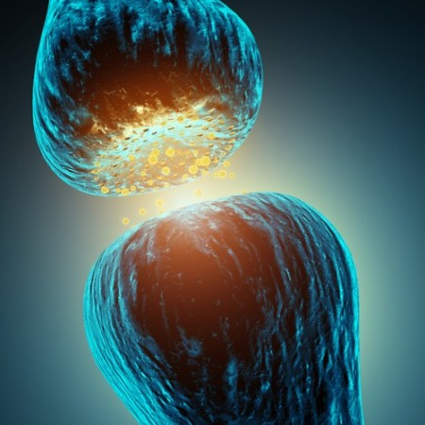
NEUROTRANSMISSORES

Slide 3
TÓPICOS
Definição de neurotransmissor
Fisiologia da neurotransmissão
Principais neurotransmissores
Glutamato
GABA
Aspartato
Histamina
Breve introdução sobre dopamina e serotonina
Caso Clínico
Questões de Residência

Slide 4
DEFINIÇÃO

Slide 5
Substâncias transmissoras de impulsos nervosos, liberadas na fenda sináptica ou entre um neurônio e um efetor , p. ex: um músculo.
Moléculas pequenas (rápidas) ou neuropeptídeos (prolongada)

Slide 6
PRINCIPAIS NEUROTRANSMISSORES

Slide 7
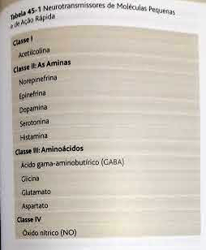

Slide 8
FISIOLOGIA DA NEUROTRANSMISSÃO

Slide 9
SN: processa informações aferentes e efetua respostas mentais e motoras
99% da informação sensorial é irrelevante
Informação importante: canalizada e processada (funções integrativas)
Transmissão por impulsos nervosos; propagação sucessiva e unidirecional

Slide 10
Composição neuronal: corpo celular, dendritos (botões sinápticos) e axônios
Sinapses químicas ou elétricas
Transmissão controlada por sinais facilitatórios (abre) ou inibitórios (fecha)
Liberação de neurotransmissores que agem no neurônio seguinte : + ou -

Slide 11
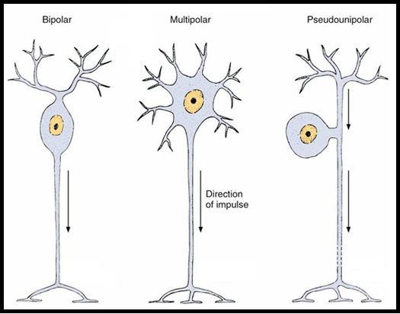

Slide 12
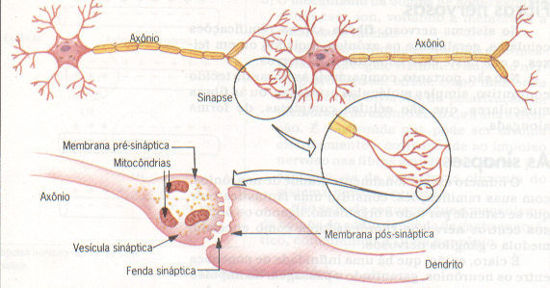

Slide 13
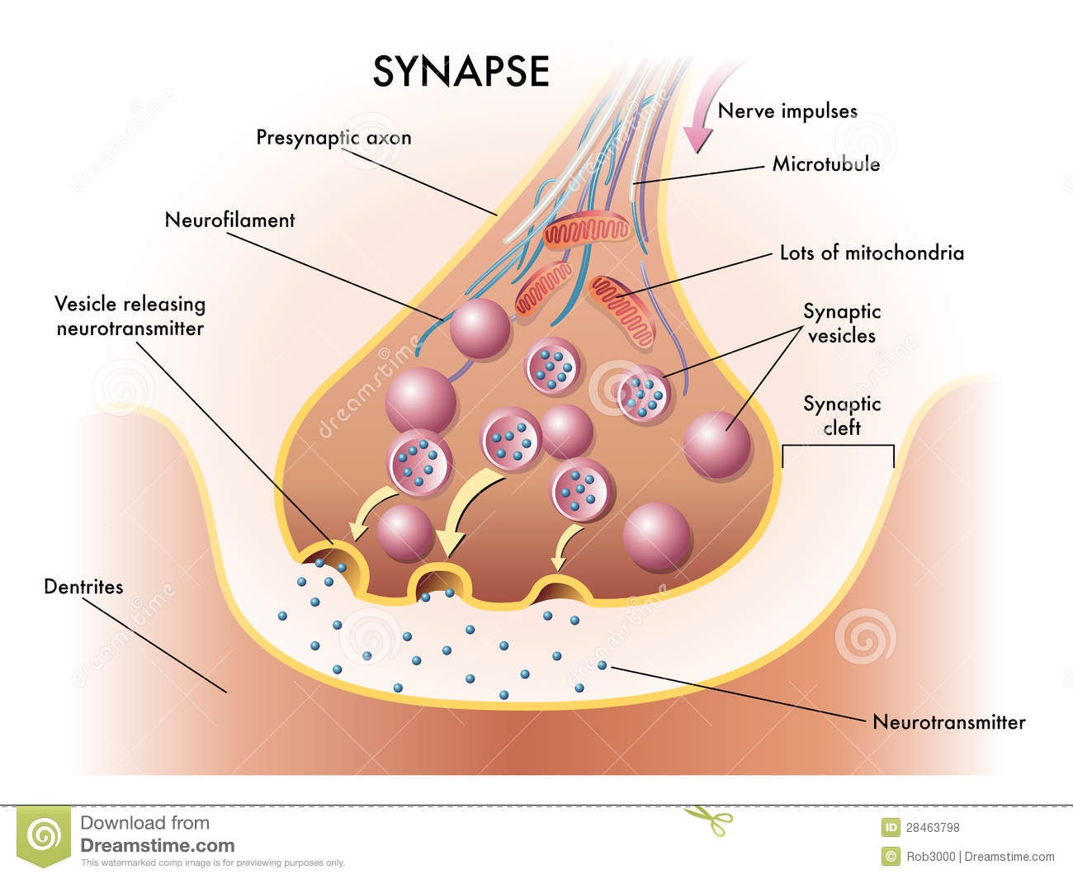

Slide 14
Membrana pré-sináptica: canais de cálcio -> abertura -> influxo de cálcio -> liberação do neurotransmissor (cálcio-dependente)
Terminal pré-sináptico: vesículas transmissoras(neurot.) e mitocôndrias (ATP)
PA no terminal -> despolarização -> liberação de neurotransmissor -> alterações da permeabilidade da membrana pós-sináptica -> + ou –

Slide 15
Membrana pós-sináptica: receptores
Componente de ligação
Componente ionóforo
Canais iônicos
-> catiônicos (Na+, Ca2+ e K+): excitação
-> ânionicos (Cl-): inibição

Slide 16
ÁCIDO GAMA-AMINOBUTÍRICO

Slide 17
Neurotransmissor inibitório mais importante, presente em neurônios (cerebrais e ME) e células gliais
Produzido a partir da glutamina, na presença de glutamina descarboxilase
Regula o tônus basal de responsividade neural
Notes:
17

Slide 18
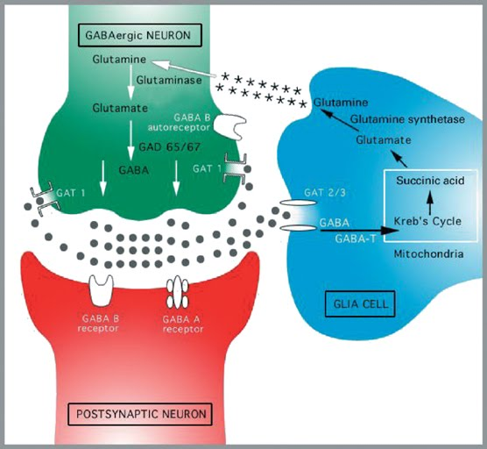

Slide 19
Tratos: 1) Via que se origina no estriado e se projeta para o globo pálido lateral; 2) Trato que liga o núcleo olivar inferior do cerebelo ao núcleo vestibular.
Carreadores: GAT-1,2, 3 e BGT-1 (cotransporte de Na+ -> 1 GABA + 2 Na+ + 1 Cl-).
Catabolizado pela GABA transaminase –> ác. succiníco.

Slide 20
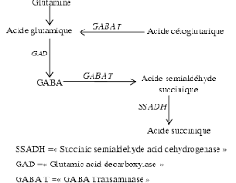

Slide 21
Funções: interação com GABA-A e GABA-B
GABA-A: pp receptor; formada por subunidades (alfa-1-4, beta 1-4, gama 1-4, delta, épsilon, pi e p1-04) que se combinam para formar receptores.
Ativado pela ligação mínima de 2 moléculas -> abertura de canais de cloro -> influxo de cloro -> hiperpolarização -> inibição das descargas neuronais

Slide 22
Drogas que atuam no GABA-A
Bicuculina: anticonvulsivante que reduz a atividade do GABA
Barbitúricos: Sedativos que aumentam a atividade do receptor GABA-A -> Fenobarbital, tiopental e pentobarbital
Benzodiazepínicos: Ansiolíticos que aumentam a atividade do GABA -> Diazepam, clonazepam e lorazepam
Neuroesteroides: Sedativos que potenciam a transmissão GABAérgica -> Estrógeno e progesterona
Etanol: Ansiolítico que potencia a atividade do GABA

Slide 23
GABA-B : minoritários; localizados principalmente nos dendritos; aumento do efluxo de K+ -> potenciais inibitórios.
O GABAb pode ser GABAbR1a e/ou GABAbR1b.
Esses receptores são abundantes:
-> Em todas as lâminas corticais
-> Nas células piramidais do hipocampo
-> Na lâmina de células granulosas do giro denteado
-> Nos gânglios basais, incluindo o caudado/putâmen,
-> Núcleo acumbente
-> Tubérculo olfatório
-> Nas células de Purkinje do cerebelo

Slide 24
Mecanismos de controle
-> Decréscimo gradual de corrente de Cl- quando a + é prolongada -> limita a – GABA-mediada quando sua liberação é excessiva
-> GABA-B do córtex é um autorreceptor que se liga a ele, inibindo a liberação de GABA
-> Modula a liberação de NA, DA, Ach, 5HT, glutamato e asparto (ativação do GABA, - a liberação desses)

Slide 25
GLUTAMATO E ASPARTATO
Notes:
25

Slide 26
ASPARTATO
- aminoácido não essencial, agindo como neurotransmissor excitatório.
- SÍNTESE:
Notes:
26

Slide 27
ASPARTATO
LOCALIZAÇÃO: principalmente na medula espinhal.
REGULAÇÃO: ao atuar como ligante, abre um canal iônico, e sua inativação é dada pela reabsorção através da membrana pré-sináptica.
Notes:
27

Slide 28
GLUTAMATO
- Aminoácido não essencial mais abundante no SNC;
- Principal neurotransmissor excitatório.
FUNÇÃO:
desempenha papel importante na diagramação dos circuitos neuronais e nos processos de memória e aprendizado.
Notes:
28

Slide 29
GLUTAMATO
METABOLISMO: é complexo.
- Pode servir como fonte de energia
- Reserva de amônia
- Participar da síntese proteica por ter plasticidade.
- No SNC, ele pode agir como neurotransmissor ou servir de precursor para a síntese do GABA.
Notes:
29

Slide 30
GLUTAMATO
LOCALIZAÇÃO:
Via descendente: é a maior parte das vias glutamatérgicas. Origina-se no neo e alocórtex e vai para a maioria das regiões subcorticais e para a medula espinhal.
Via ascendente: segue da oliva inferior até as células de Purkinje.
Notes:
30

Slide 31
GLUTAMATO
BIOSSÍNTESE: o L-glutamato pode ser sintetizado:
em terminais nervosos centrais a partir da glicose, via ciclo de krebs e transaminação da alfa-cetoglutarato;
a partir da glutamina (produto de síntese das células gliais), levado aos neurônios e convertido pela glutaminase em glutamato.
Notes:
31

Slide 32
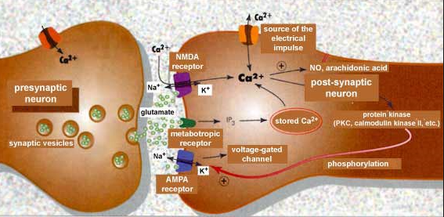
GLUTAMATO
Notes:
32

Slide 33
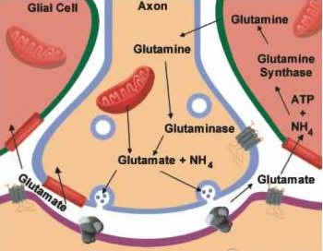
GLUTAMATO
Notes:
33

Slide 34
GLUTAMATO
carreadores de glutamato (GLAST, GLT-1, EACC1).
- Nas células gliais:
Glutamato → glutamina (pela glutamina sintetase) → vai para os neurônios para síntese de glutamato.
Glutamato → glutamina → alfa-cetoglutarato → vai para neurônios para síntese de glutamato.
Notes:
34

Slide 35
GLUTAMATO
RECEPTORES:
RECEPTORES METABOTRÓPICOS: desencadeiam respostas celulares após a geração de 2º mensageiro, resultantes da ação da fosfolipase C ou da adenilato ciclase acoplados à proteína G.
Ativação desses receptores → diminui corrente de vazamento de K+ → corrente lenta não ativadora voltagem-dependente de K+ → e numa corrente voltagem-dependente inativadora lenta de K+ → aumento significativo da excitabilidade celular.
Notes:
35

Slide 36
- Exitem 8 tipos de receptotes metabotórpicos: mGluR1 a mGluR8.
→ mGluR autoceptores metabotrópicos: mediados por mGluR pré-sinápticos. INIBEM a liberação de GLUTAMATO (através da redução da atividade dos canais de cálcio voltagem dependentes).
→ mGluR heteroceptores inibitórios metabotrópicos: inibem a liberação do GABA em terminais Gabaérgicos.
Notes:
36

Slide 37
Notes:
37

Slide 38
RECEPTORES IONOTRÓPICOS: constituídos de canais catiônicos seletivos e pertencem à mesma família da GABAa.
- Esses receptores estão difusamente localizados no SNC.
Notes:
38

Slide 39
NMDA
- proteína integral de membrana que se comporta como um canal iônico. Formado por 1 unidade NR1 + 4 subunidades adicionais (NR2A – NR2D).
- Tem como agonista preferencial o N-metil-D-aspartato.
- Localização: córtex cerebral, hipocampo, cerebelo, tálamo, medula espinhal.
Notes:
39

Slide 40
Existem 6 porções moleculares com propriedades farmacológicas distintas:
1) sítio de reconhecimento para o glutamato ou aspartato;
2) sítio interno ao canal iônico ao qual se liga Mg++, causando bloqueio voltagem-dependente de funcionamento do canal.
3) sítio localizado na abertura externa bloqueado de forma voltagem-dependente pelo Zn++ (o Zn++ inibe o funcionamento do canal iônico)
4) sítio desconhecido como PCP, localizado dentro do canal → ligam-se anestésicos (cetamina e fenciclidina)
5) sítio de acoplamento da glicina; → se ativado potencializa as respostas do receptor
6) sítio de ligação das poliaminas (espermina e espermidina) → potencializam as respostas do receptor.
Notes:
40

Slide 41
PLT
NMDA tem papel fundamental na PLT (Potenciação de Longo Prazo): essencial nos processos de aprendizado e memória.
PLT : é quando a estimulação repetida de um determinado elemento neuronal induz potenciação de sua atividade sináptica que pode durar horas, dias ou até semanas.
Notes:
41

Slide 42
AMPA
- são proteínas integrais da membrana plasmática formadas por 4 subunidades (GluR1 – GluR4).
- Podem ter diferentes combinações de subunidades (homoméricas e heteroméricas), diferindo em suas propriedades funcionais.
- Presentes em todo SNC, com maior quantidade no hipocampo e no córtex cerebral.
Notes:
42

Slide 43
AMPA
- Os canais iônicos são preferencialmente permeáveis ao Na+ e K+, promovendo rápida despolarização.
- São quase impermeáveis ao Ca+, porém, algumas combinações de subunidades formam receptores permeáveis ao Ca+, que tem papel na despolarização lenta e duradoura.
- Este receptor possui 3 sítios de ligação:
1) sítio para o glutamato
2) sítio que induz dessensibilização (Na+/k+)
3) sítio de ligação interna ao canal
Notes:
43

Slide 44
CAINATO
- São proteínas integrais da membrana plasmática formadas por 5 subunidades: GluR5, GluR6, GluR7, KA1 e KA2.
- Tem larga distribuição no SNC. São ativados preferencialmente pelo ácido caínico.
Obs.: os receptores cainato e AMPA coexistem na mesma célula.
Notes:
44

Slide 45
Funções no SNC: são amplamente desconhecidas.
Nível pós-sináptico: parece estar envolvido na transmissão glutamatérgica rápida;
Nível pré-sináptico: modula negativamente a liberação do glutamato nos receptores hipocampais da região CA1;
Possível ainda que sirva como interface entre a neutransmissão excitatória/inibitória (uma vez que o glutamato liberado pode agir nos receptores GABAérgicos inibindo a ação do GABA.
Notes:
45

Slide 46
EXCITOTOXICIDADE
ocorre quando a estimulação glutamatérgica for INTENSA. (leva à morte celular devido à exposição intensa do glutamato.
→ FASE PRECOCE: ocorre intensa entrada de Na+, levando a um intumescimento celular (AMPA E CAINATO);
→ FASE RETARDADA: acontece uma entrada intensa de Ca+, gerando notável desintegração neuronal. (NMDA é o + responsável pela precipitação desta fase).
Pode ser evitada com bloqueadores NMDA seletivos.
Notes:
46

Slide 47
GLUTAMATO X ENVELHECIMENTO
Existe uma redução de conteúdo e função do glutamato e isto poderia ser um dos fatores que levam à déficits de memória na senilidade.
Notes:
47

Slide 48
HISTAMINA

Slide 49
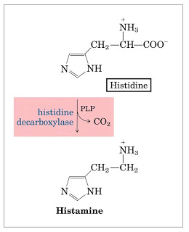

Slide 50
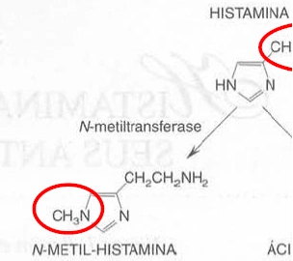

Slide 51
Histidina descarboxilase: citosol de neurônios histaminérgicos e mastócitos do SNC.
Liberação neuronal de HA: controlada por autoceptores – (H1) e heteroceptores.
+ de Receptores M1, k-opioides e gama-2-adrenérgicos -> - liberação
+ de receptores mi-opioides: + liberação

Slide 52
Neurônios HA: exclusivos do núcleo tuberomamilar, região tuberal hipotalâmica. Único neurônio -> projeções divergentes -> prosencéfalo, cerebelo e mesencéfalo
São grandes, com dendritos bastante ramificados e apresentam atividade elétrica espontânea.
Desaguam suas secreções no LCR ou são influenciados por substâncias dele?

Slide 53
Neurônios HA, são divididos em:
E1 e E2: superfícies laterais do corpo mamilar, separados pelo núcleo mamilar lateral.
E3: Superfície ventral do corpo mamilar.
E4: lado dorsolateral do recesso mamilar.
E5: entre os neurônios dos grupos E2 e E4

Slide 54
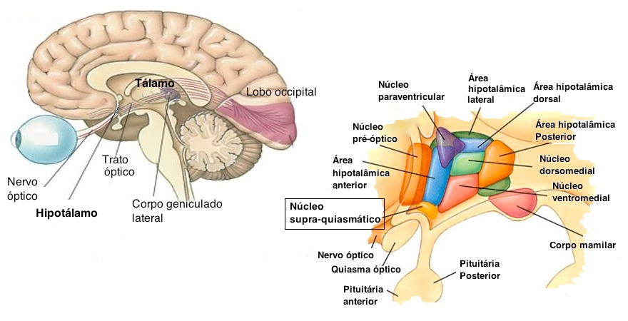

Slide 55
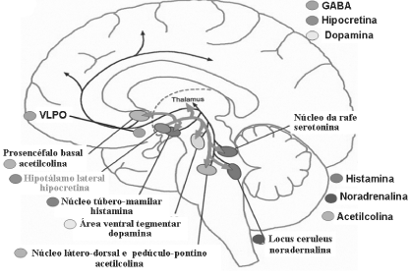

Slide 56
Projeções ascendentes ventrais -> núcleos tuberomamilares -> núcleo do septo medial e bulbo olfatório
Projeções ascendentes dorsais -> laterais ao 3ª ventrículo -> talamo e prosencéflao.
Córtex cerebral -> ricamente inervado por fibras histaminérgicas

Slide 57
A HA no SNC atua sobre 3 receptores:
-> H1: amplamente distribuído no SNC; derivados do fosfatidilinositol (2º mensageiros)
-> H2: Tipicamente neurônial; várias regiões cerebrais; acoplados à adenilato ciclase.
-> H3: distribuição heterogênea; podem estar em neuronios NA e 5HT, - sua liberação pré-sináptica

Slide 58
VIAS HISTAMINÉRGICAS CENTRAIS
Estimula secreção de ADH, ACTH, LH, prolactina.
Inibe secreção de GH e TSH.
Aumenta tônus simpático – regulação CV
Aumento o FS cerebral – controle da circulação cerebral
Efeito termorregulatório: + de neurônios HA -> hipotermia
+ de neurônios HÁ: Antinociceptivo
Variação circadiana: + alta durante a noite e baixa durante o dia.
Efeito anoréxico: + leptina -> diminui a ingestão alimentar

Slide 59
DOPAMINA

Slide 60
Sistema dopaminérgico: mais circunscrito.
Vias dopaminérgicas: regulação de fenômenos comportamentais e motores.
Concentração nigroestriatal: indispensável para controle motor adequado.
Regula secreção de diversos hormônios hipofisários como a prolactina e o GH.

Slide 61
SEROTONINA
Notes:
61

Slide 62
- Indolamina de múltiplas funções, presentes em vários tecidos.
- 90%: células enterocromafinas do trato intestinal,
Restante: plaquetas e no SNC.
SNC: 1 a 2% da serotonina total.
FUNÇÃO:
- bom-humor
- sensação de bem estar
- regulação do sono, metabolismo e apetite.
OBS: Sua falta acarreta em: irritabilidade, alterações do sono, depressão.
Notes:
62

Slide 63
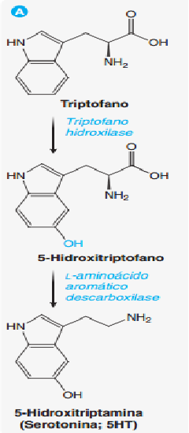
Biossíntese
Notes:
63

Slide 64
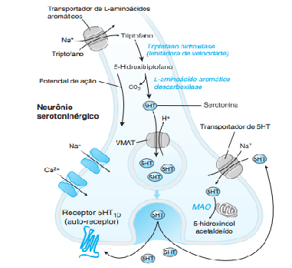
REGULAÇÃO E DEGRADAÇÃO
Notes:
64

Slide 65
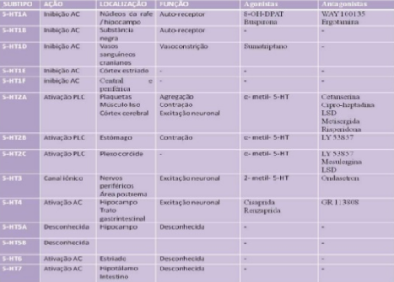
RECEPTORES
Notes:
65

Slide 66
UFJF – RESIDÊNCIA 2015 – PROVA OBJETIVA
Dentre os neurotransmissores abaixo, assinale a alternativa que apresenta o neurotransmissor inibitório:
Noradrenalina.
Glutamato.
Dopamina.
Ácido gama-aminobutírico.

Slide 67
UFJF – RESIDÊNCIA 2015 – PROVA OBJETIVA
Dentre os neurotransmissores abaixo, assinale a alternativa que apresenta o neurotransmissor inibitório:
Noradrenalina.
Glutamato.
Dopamina.
Ácido gama-aminobutírico.

Slide 68
PROCESSO SELETIVO DA RESIDÊNCIA INTEGRADA EM SAÚDE – RIS-ESP/CE, 2014
O sítio de comunicação entre dois neurônios ou entre um neurônio e uma célula efetora é denominada sinapse. As sinapses entre neurônios funcionam de maneira similar. O neurônio que envia o sinal é denominado neurônio pré- sináptico e o que recebe a mensagem é denominado pós-sináptico. Sobre as sinapses químicas entre neurônios é correto afirmar que:
a) A liberação de neurotransmissores para a fenda sináptica ocorre na fase hiperpolarização do impulso nervoso.
b) Aumento na concentração de Ca2+ no interior do botão sináptico terminal desencadeia a liberação de vesículas com neurotransmissores.
c) Quando um neurônio pós-sináptico se hiperpolariza trata-se de uma transmissão excitatório.
d) Neurônios pós-sinápticos recebem apenas um tipo de sinapses, ou excitatória, ou inibitória

Slide 69
PROCESSO SELETIVO DA RESIDÊNCIA INTEGRADA EM SAÚDE – RIS-ESP/CE, 2014
O sítio de comunicação entre dois neurônios ou entre um neurônio e uma célula efetora é denominada sinapse. As sinapses entre neurônios funcionam de maneira similar. O neurônio que envia o sinal é denominado neurônio pré- sináptico e o que recebe a mensagem é denominado pós-sináptico. Sobre as sinapses químicas entre neurônios é correto afirmar que:
a) A liberação de neurotransmissores para a fenda sináptica ocorre na fase hiperpolarização do impulso nervoso.
b) Aumento na concentração de Ca2+ no interior do botão sináptico terminal desencadeia a liberação de vesículas com neurotransmissores.
c) Quando um neurônio pós-sináptico se hiperpolariza trata-se de uma transmissão excitatório.
d) Neurônios pós-sinápticos recebem apenas um tipo de sinapses, ou excitatória, ou inibitória

Slide 70
REFERÊNCIAS BIBLIOGRÁFICAS
Guyton; Fisiologia Médica – 12ª edição.
Silva, P. Farmacologia – 8ª edição.

Slide 71
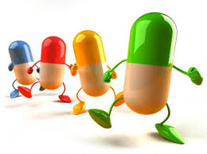
OBRIGADA!!!!

